Slide 1
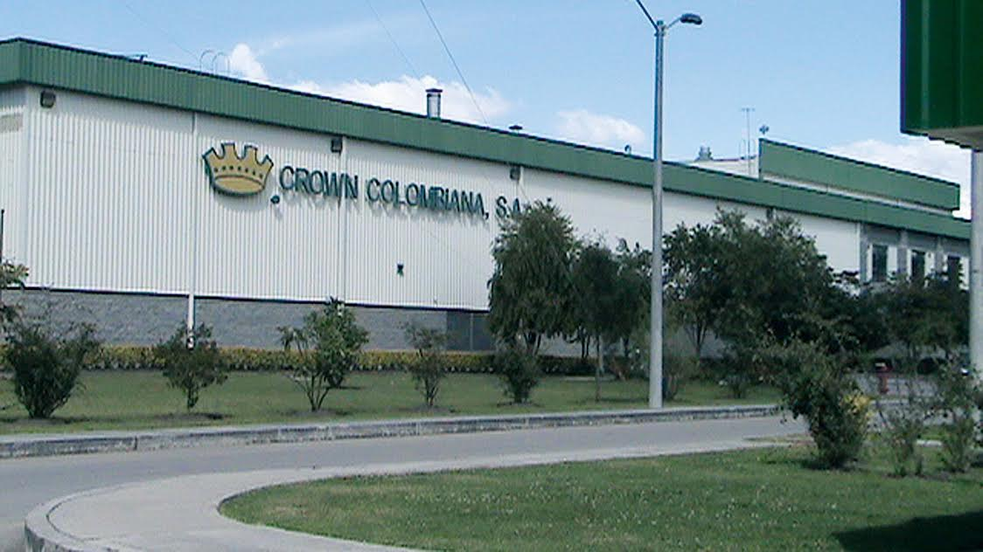
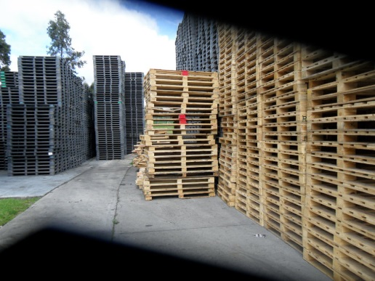
LAS ESTIBAS TIENEN VALOR
Autores: Rosa María Esteban - Oscar Fernando Polanco
Sector Económico: Manufacturero
Actividad Principal: Producción y comercialización de envases en aluminio para bebidas gaseosas, cervezas y energizantes.
Ubicación: Tocancipá, Cundinamarca
Producción: 100 % de la demanda del país.
PUNTOS CRÍTICOS
1
Punto Crítico
 | Almacenamiento y disposición de estibas de madera (aprox. 9 mil/año) El área de despachos y producción actualmente no controla el almacenamiento y uso de las estibas de madera que llegan con materia prima importada, a pesar que dichas estibas sirven para el almacenamiento de producción nacional. Las estibas de madera que llegan de los importados se almacenan a la intemperie, son golpeadas por el montacargas o se utilizan para almacenar residuos, lo que genera una reducción en su vida útil, y con ello sobrecostos por reparación de estibas o la necesidad de comprar nuevas.
 | Compra estibas nuevas madera: CO$ 70.000.000 millones /año aproximadamente.
Causas
Pérdidas económicas
PROYECTO DE PML
Recuperar y manipular adecuadamente la mayor cantidad de estibas de madera, obtenidas de lo importados; para incorporarlas al proceso de almacenamiento de producto terminado.
Se espera aprovechar un promedio de 7.000 estibas de madera que llegan con importados al año, un 93 %.
Reducir los costos por compra de estiba nueva en un 92%.
Reducir los accidentes laborales por condiciones inseguras de almacenamiento.
SITUACION ACUTALML
Beneficios económicos
Beneficios ambientales
$$I_{0}$$
Inversión inicial
CO$ 2.850.000
140 Ton de madera/año
Ahorros económicos CO$ 30,031,500
Tiempo de retorno de inversión: 1 mes

